Slide 1

ĐỐ KINH THÁNH
BAN TRÁNG NIÊN

Slide 2
YÊU
THƯƠNG
HIỆP
MỘT
THAY
ĐỔI
PHỤC
VỤ

Slide 3
VÒNG HIỆP MỘT
16 câu trắc nghiệm

Slide 4


1. Đức Chúa Trời dựng nên mặt trời vào ngày thứ mấy trong tuần lễ sáng tạo??
Thứ hai
Thứ tư
A
C
Thứ ba
Câu C đúng nhưng quá trình kéo dài sang ngày thứ năm
B
D
Đáp án chính xác
Thứ TƯ
30
29
28
27
26
25
24
23
22
21
20
19
18
17
16
15
14
13
12
11
10
9
8
7
6
5
4
3
2
1
HẾT
GIỜ

Slide 5
2. Con gái của Gia-cốp tên là gì?
Đi-na
Ta-ma
A
C
Ra-chên
Ta-bi-tha
B
D
Đáp án chính xác
Đi-na
30
29
28
27
26
25
24
23
22
21
20
19
18
17
16
15
14
13
12
11
10
9
8
7
6
5
4
3
2
1
HẾT
GIỜ

Slide 6
3. Lời hứa đầu tiên về Đấng Mê-si được chép ở đâu??
Ê-sai 7:14
Sáng 3:15
A
C
Ê-sai 9:5
Mi-chê 5:2
B
D
Đáp án chính xác
Sáng thế ký 3:15
30
29
28
27
26
25
24
23
22
21
20
19
18
17
16
15
14
13
12
11
10
9
8
7
6
5
4
3
2
1
HẾT
GIỜ

Slide 7
4. Ở đâu chép: “Đức Giê-hô-va hay làm ơn, chậm nóng giận và đầy dẫy lòng nhân từ…”?
Thi Thiên 103:8
Cả hai câu đều đúng
A
C
Giô-na 4:2
Cả hai câu đều sai
B
D
Đáp án chính xác
A & B đều đúng
30
29
28
27
26
25
24
23
22
21
20
19
18
17
16
15
14
13
12
11
10
9
8
7
6
5
4
3
2
1
HẾT
GIỜ

Slide 8
5. 2>1 được chép ở đâu?
Truyền Đạo 3:9
Truyền Đạo 5:9
A
C
Truyền Đạo 4:9
Truyền Đạo 6:9
B
D
Đáp án chính xác
Truyền Đạo 4:9
30
29
28
27
26
25
24
23
22
21
20
19
18
17
16
15
14
13
12
11
10
9
8
7
6
5
4
3
2
1
HẾT
GIỜ

Slide 9
6. Tiên tri nào được gọi là “tiên tri than khóc”?
Ê-sai
Đa-ni-ên
A
C
Ê-xê-chi-ên
Giê-rê-mi
B
D
Đáp án chính xác
Giê-rê-mi
30
29
28
27
26
25
24
23
22
21
20
19
18
17
16
15
14
13
12
11
10
9
8
7
6
5
4
3
2
1
HẾT
GIỜ

Slide 10
7. “Ê-va” có nghĩa là gì?
Mẹ của loài người
Người nữ
A
C
Sự sống
Người vợ
B
D
Đáp án chính xác
Mẹ của loài người
30
29
28
27
26
25
24
23
22
21
20
19
18
17
16
15
14
13
12
11
10
9
8
7
6
5
4
3
2
1
HẾT
GIỜ

Slide 11
8. Ở đâu chép Chúa cấm coi bói và cầu đồng bóng?
Dân 31:19
Xuất 18:19
A
C
Lê-vi ký 19:31
Phục 19:31
B
D
Đáp án chính xác
Xuất 18:19
30
29
28
27
26
25
24
23
22
21
20
19
18
17
16
15
14
13
12
11
10
9
8
7
6
5
4
3
2
1
HẾT
GIỜ

Slide 12
9. Dân Y-sơ-ra-ên được gọi theo tên của ai?
Áp-ra-ham
Đa-vít
A
C
Y-sác
Gia-cốp
B
D
Đáp án chính xác
Gia-cốp
30
29
28
27
26
25
24
23
22
21
20
19
18
17
16
15
14
13
12
11
10
9
8
7
6
5
4
3
2
1
HẾT
GIỜ

Slide 13
10. “Tôi đã bị đóng đinh vào thập tự giá với Đấng Christ, mà tôi sống, không phải là tôi sống nữa, nhưng Đấng Christ sống trong tôi” Câu này được chép ở đâu?
Giăng 3:16
Công 4:12
A
C
Lu-ca 2:14
Ga-la-ti 2:20
B
D
Đáp án chính xác
Ga-la-ti 2:20
30
29
28
27
26
25
24
23
22
21
20
19
18
17
16
15
14
13
12
11
10
9
8
7
6
5
4
3
2
1
HẾT
GIỜ

Slide 14
11. Theo I Cô-rinh-tô Phao-lô đã đúc kết lại
còn 3 điều quan trọng nào?
Yêu thương, bình an, hy vọng
Đức tin, sự trông cậy, vui mừng
A
C
Đức tin, hy vọng, bình an
Đức tin, sự trông cậy, tình yêu thương
B
D
Đáp án chính xác
Đức tin, sự trông cậy, tình yêu thương
30
29
28
27
26
25
24
23
22
21
20
19
18
17
16
15
14
13
12
11
10
9
8
7
6
5
4
3
2
1
HẾT
GIỜ

Slide 15
12. Trong bài giảng “Các Phước Lành” có bao nhiêu chữ phước?
6
8
A
C
7
9
B
D
Đáp án chính xác
9
30
29
28
27
26
25
24
23
22
21
20
19
18
17
16
15
14
13
12
11
10
9
8
7
6
5
4
3
2
1
HẾT
GIỜ

Slide 16
13. “Hãy kính sợ Đấng Christ mà vâng phục nhau” được chép ở đâu?
Ê-phê-sô 5:28
Ê-phê-sô 5:31
A
C
Ê-phê-sô 5:23
Ê-phê-sô 5:21
B
D
Đáp án chính xác
Ê-phê-sô 5:20
30
29
28
27
26
25
24
23
22
21
20
19
18
17
16
15
14
13
12
11
10
9
8
7
6
5
4
3
2
1
HẾT
GIỜ

Slide 17
14. 1+1=1
Μa-thi-ơ 10:30
Mác 10:30
A
C
Giăng 10:30
Tất cả đều sai
B
D
Đáp án chính xác
Giăng 10:30
30
29
28
27
26
25
24
23
22
21
20
19
18
17
16
15
14
13
12
11
10
9
8
7
6
5
4
3
2
1
HẾT
GIỜ

Slide 18
15. II Cô-rinh-tô 6:14 chép về ai hay điều gì?
Chớ mang ách chung với kẻ chẳng tin
Bàn thờ Chúa và bàn thờ tà thần
A
C
Đấng Christ và Bê-li-an
Tín hữu và thân hữu
B
D
Đáp án chính xác
Chớ mang ách chung với kẻ chẳng tin
30
29
28
27
26
25
24
23
22
21
20
19
18
17
16
15
14
13
12
11
10
9
8
7
6
5
4
3
2
1
HẾT
GIỜ

Slide 19
16. Phép lạ đầu tiên ma quỉ muốn Chúa Giê-su làm là gì?
Hóa nước thành rượu
Hóa bánh thành cá
A
C
Hóa đá thành bánh
Hóa đá thành cá
B
D
Đáp án chính xác
Hóa đá thành bánh
30
29
28
27
26
25
24
23
22
21
20
19
18
17
16
15
14
13
12
11
10
9
8
7
6
5
4
3
2
1
HẾT
GIỜ

Slide 20
VÒNG YÊU THƯƠNG

Slide 21
CÂU HỎI HÀNG 2:
Theo Thi Thiên đoạn 3,
điều này
thuộc vềĐức Giê-hô-va.
điều này là gì?
S Ự C Ứ U R Ỗ I
2
!
CÂU HỎI HÀNG 1:
Không có điều này sẽ không thể nào ở cho đẹp ý Ngài.
điều này là gì?
CÂU HỎI HÀNG 2:
Theo Thi Thiên đoạn 3,
điều này
thuộc vềĐức Giê-hô-va.
điều này là gì?
CÂU HỎI HÀNG 4:
Chúa đã phái người này
đi cảnh cáo Ni-ni-ve phải ăn năn về tội lỗi mình nhưng
người này bỏ trốn.
người này là ai?
CÂU HỎI HÀNG 3:
Người này là anh cả
Thích mặc đồ lông lá
Sau một chuyến đi xa
Một bát canh mất cả
Đ Ứ C T I N
1
!
S Ự C Ứ U R Ỗ I
2
!
Ê S A U
3
!
G I Ô N A
4
!
G I Ó P
5
!
6
Ê T I Ê N
!
P H A R I S I
7
!
N Ô Ê
8
!
CÂU HỎI HÀNG 5:
người này mất tất cả,
Nhưng được ban lại gấp đôi
Người này là ai?
CÂU HỎI HÀNG 6:
Vị tiên tri này
bị ném đá đến chết vì
bị cho là phạm thượng.
tiên tri này là ai?
CÂU HỎI HÀNG 8:
người này được xưng là
công bình, vâng lời Chúa nhưng
bị cười là đồ điên vì nói:
Trời sắp mưa to!
CÂU HỎI HÀNG 7:
Những người này
là những kẻ giả hình!

Slide 22
VÒNG THAY ĐỔI

Slide 23
NHÂN VẬT
10
20
30
40
CÂU CHUYỆN
10
20
30
40
ĐỊA DANH
10
20
30
40
ĐỊA CHỈ
10
20
30
40

Slide 24
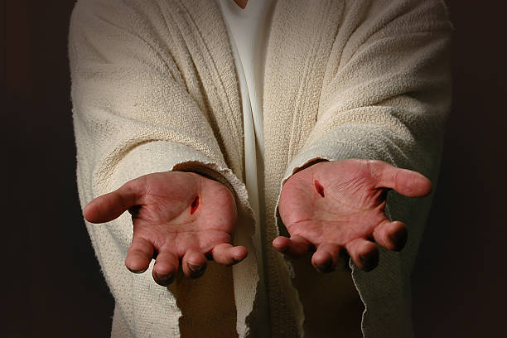

NHÂN VẬT
10
Chúa Giê-xu

Slide 25
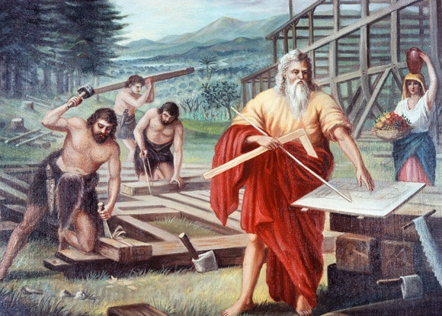
NHÂN VẬT
20
Nô-ê

Slide 26
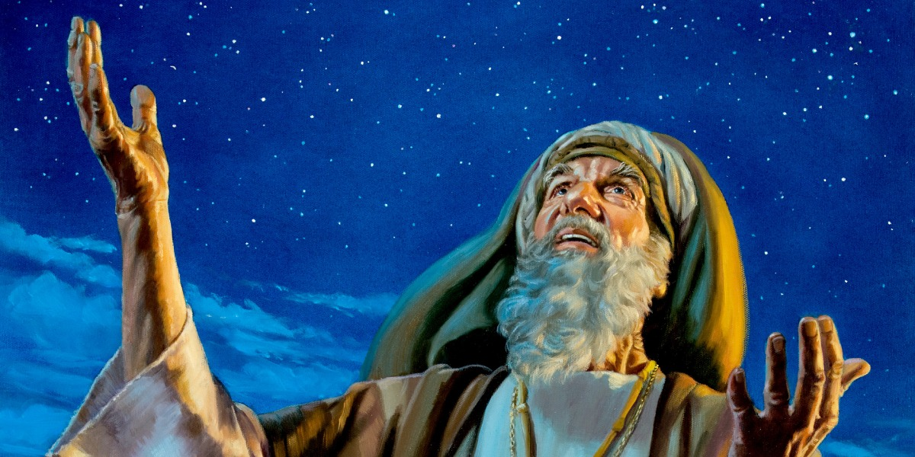
NHÂN VẬT
30
Áp-ra-ham

Slide 27
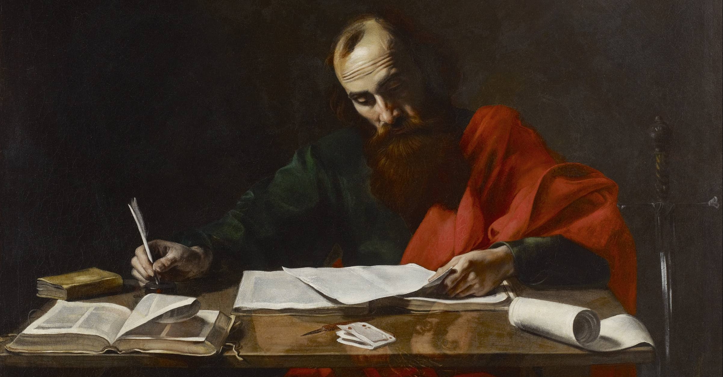
NHÂN VẬT
40
Phao-lô

Slide 28
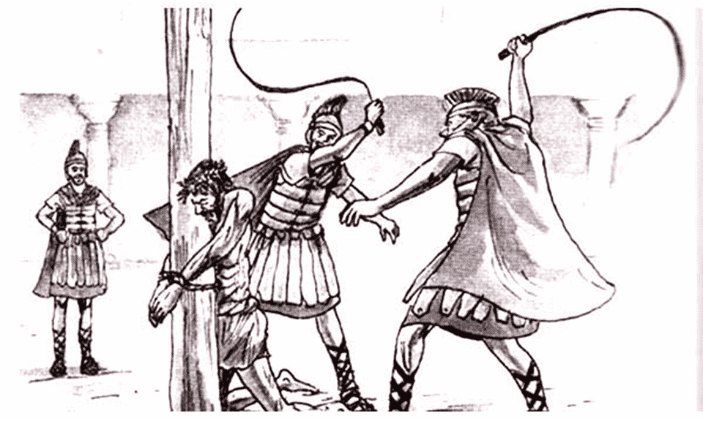
CÂU CHUYỆN
10
Chúa Giê-xu
Bị đánh roi

Slide 29
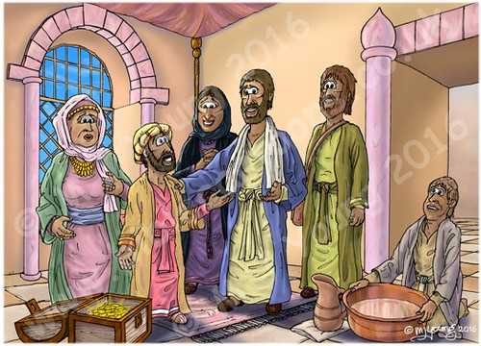
CÂU CHUYỆN
20
Xa-chê trở lại đạo và người đàn bà phạm tội tà dâm

Slide 30
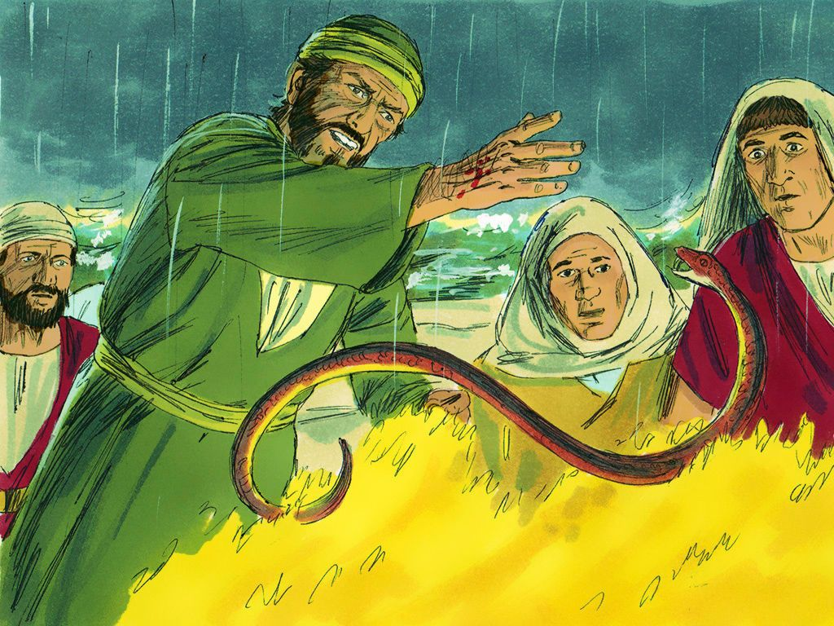
CÂU CHUYỆN
30
Phao-lô bị rắn độc cắn

Slide 31
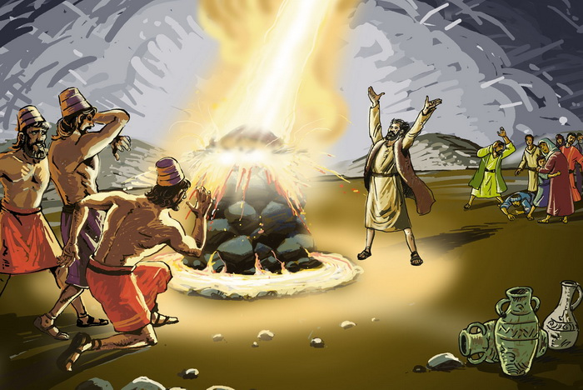
CÂU CHUYỆN
40
Ê-li & 400 tiên tri Ba-anh

Slide 32
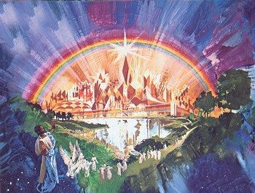
ĐỊA DANH
10
Thiên Đàng

Slide 33
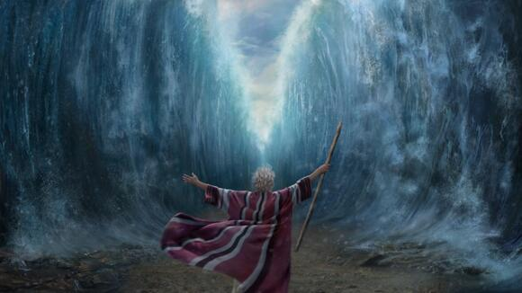
ĐỊA DANH
20
Biển Đỏ

Slide 34
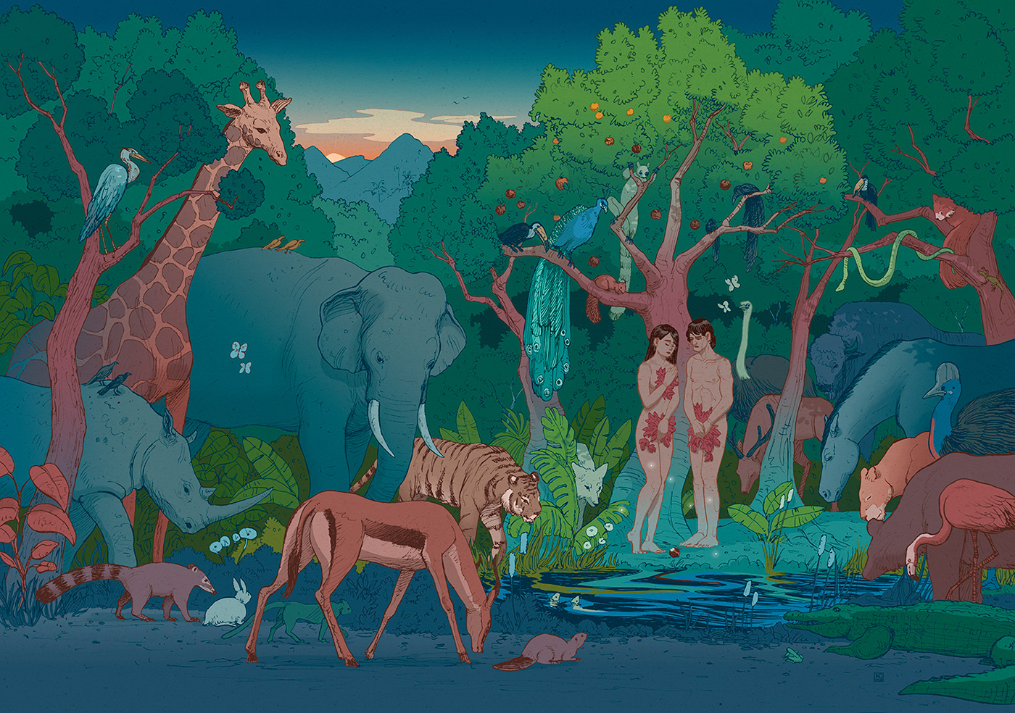
ĐỊA DANH
30
Vườn Ê-đen

Slide 35
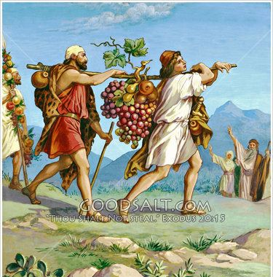
ĐỊA DANH
40
Ca-na-an

Slide 36
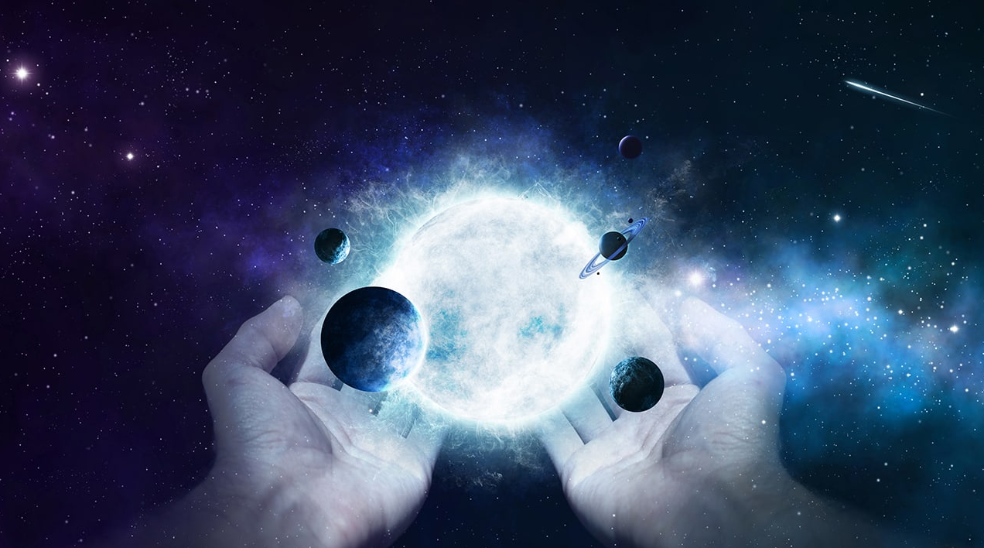
ĐỊA CHỈ
10
Sáng thế kí 1:1

Slide 37

ĐỊA CHỈ
20
Giăng 3:16

Slide 38
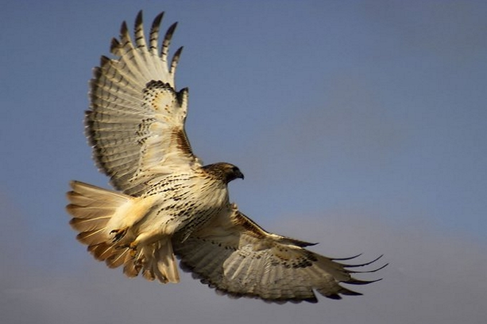
ĐỊA CHỈ
30
Ê-sai 40:31

Slide 39
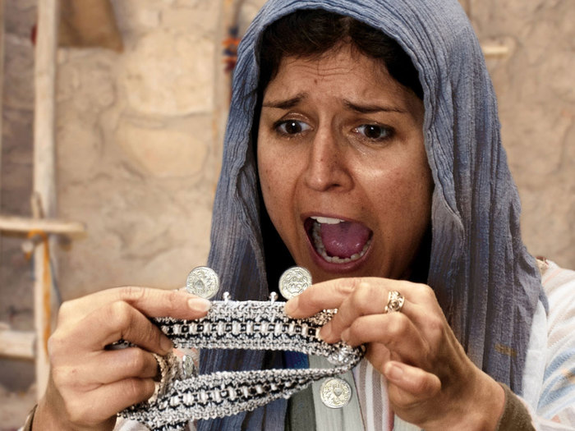
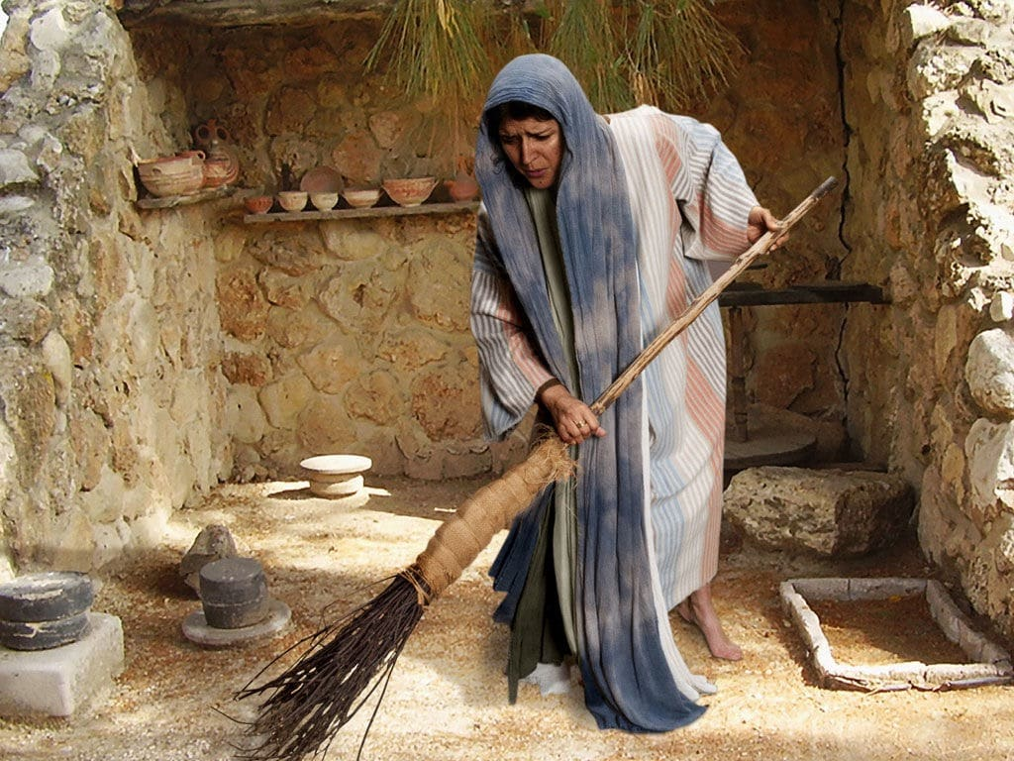
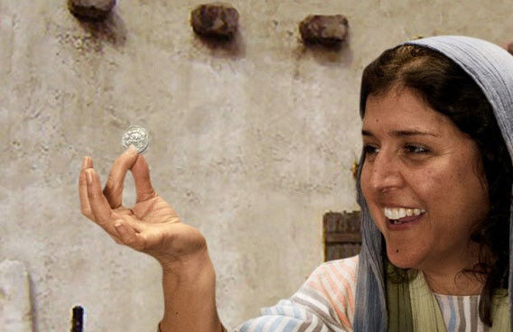
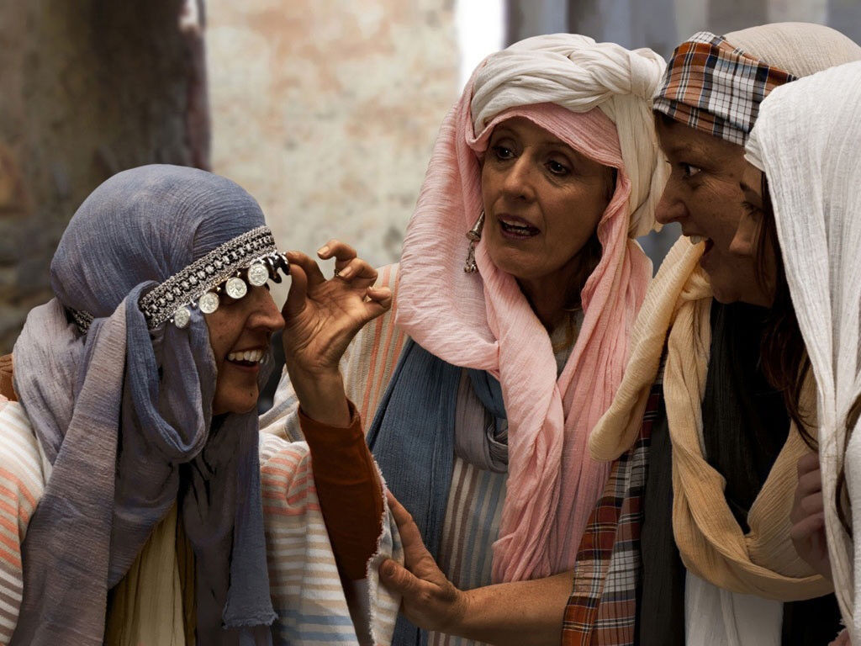
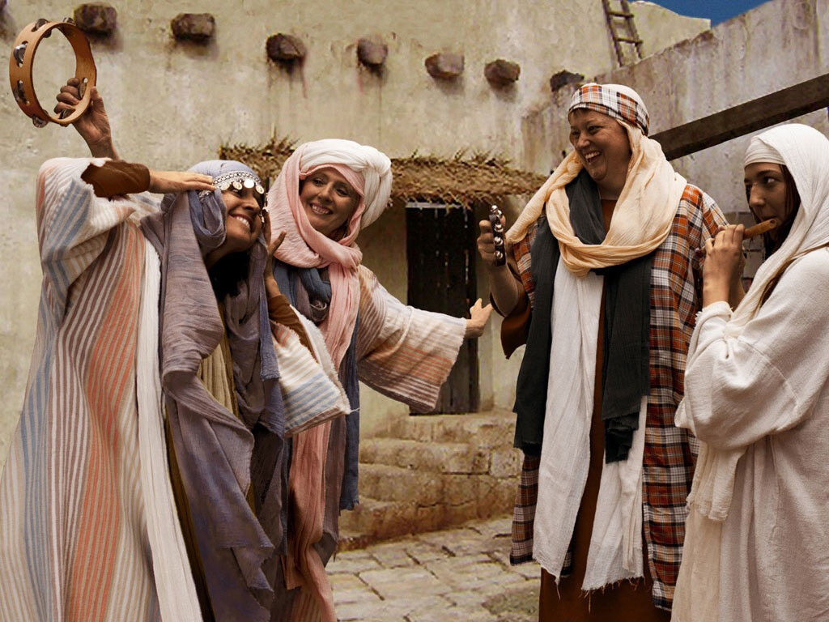
ĐỊA CHỈ
40
Lu-ca 15:8-10

